Slide 1
<소셜 추천 서비스>
소셜 추천 서비스 사례조사 및 데이터 조사
20162874 김도현
20162897 박종두

Slide 2
목차
동영상 음악 사진 세 가지 콘텐츠에 대해서 사례조사
수집 가능한 데이터 탐색
Notes:
첫 번째는 사례조사를 통한 데이터 조사 및 알고리즘 분석입니다. 저희는 컨텐츠를 크게 동영상 음악 사진으로 나누어 사례조사를 하였습니다
두 번째는 수집 가능한 데이터 조사입니다

Slide 3

소셜 추천 사례조사 - 동영상
User가 남긴 데이터
시청한 콘텐츠 기록, 콘텐츠 평가 결과, 유사한 취향을 가진 회원의 선호 대상
넷플릭스 시청 시간대, 시청 device, 해당 컨텐츠 시청 시간
Notes:
먼저 동영상에서 넷플릭스입니다. 넷플릭스는 사용자에게 영상을 잘 추천해주기로 유명한 플랫폼인데요 넷플릭스를 이용하면서 발생하는 데이터를 먼저 살펴보겠습니다.

Slide 4
소셜 추천 사례조사 - 동영상
신뢰도 및 관심도를 알 수 있는 정보
시청한 컨텐츠의 기록, 콘텐츠 평가 결과, 유사한 취향을 가진 회원의 선호 대상, 해당 컨텐츠 시청 시간
Notes:
그 중에서 사용자의 신뢰도 및 관심도를 알 수 있는 정보는 여러가지가 있었는데, 시청한 컨텐츠의 기록입니다. 시청한 컨텐츠의 수가 많을수록 신뢰도가 높다고 판별할 수 있습니다.
콘텐츠 평가 결과는 평가의 결과가 다양할 수록 신뢰도 있는 사용자라고 판별할 수 있으며 유사한 취향을 가진 회원의 선호 대상은 유사한 취향을 가진 회원이 좋아하는것은 나도 좋아한다는 가정하에 이루어집니다. 마지막으로 해당 컨텐츠 시청 시간은 시청시간이 길수록 신뢰도 있는 사용자라고 판별합니다.

Slide 5
소셜 추천 사례조사 - 동영상
알고리즘 수행
처음에 10개정도의 영상 평가를 통해 Cold Start X
협업 필터링을 사용한다고 알려짐
Notes:
넷플릭스의 알고리즘 수행을 분석해보려고 하였으나 자세한 알고리즘은 찾을 수 없었고, 간단히 말씀드리면 처음에 10개정도의 영상 평가를 통해서 Cold Start를 없애고 협업 필터링을 사용한다고만 알려져 있었습니다. 이 넷플릭스는 데이터를 자산으로 인정하는 만큼 크롤링이 불가능 하였고 이에 따라서

Slide 6

소셜 추천 사례조사 - 동영상
수집 가능 데이터
User Id, 댓글, 평점
https://www.4flix.co.kr/board/netflix
Notes:
포플렉스라는 사이트를 찾았습니다. 넷플릭스의 영상들에 대한 사용자의 평가가 이루어지는 사이트입니다. 이 곳에서 크롤링하여 수집 가능한 데이터는 User를 구별할 수 있는 id, 댓글, 평점 등이 있었습니다.

Slide 7
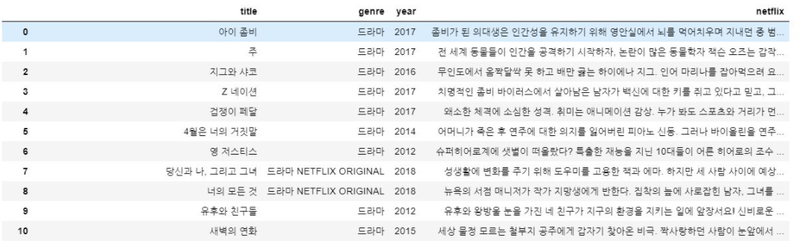
소셜 추천 사례조사 - 동영상
4FLIX

Slide 8
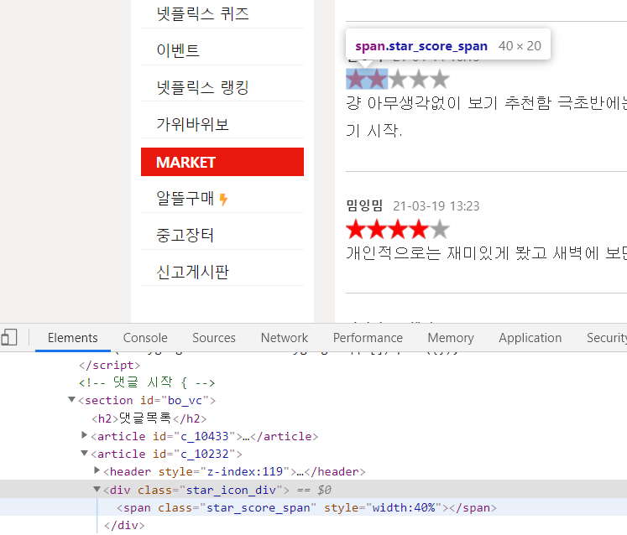
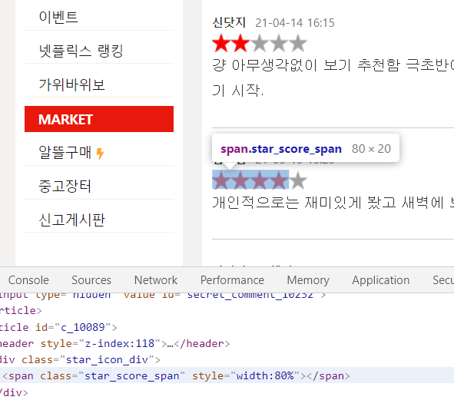
소셜 추천 사례조사 - 동영상
Notes:
위에서는 평점을 크롤링하지 않았지만 여기 보시는것 처럼 star_score_span class를 통해서 크롤링할 수 있고 이는 width 100%중에서 40%일때는 별 2개 80%일 때는 별 4개가 채워져 있어서 별 하나당 20%를 차지한다는 것을 알 수 있습니다.

Slide 9

소셜 추천 사례조사 - 동영상
User가 남긴 데이터
댓글/대댓글, 팔로잉/팔로우, 검색 기록, 총 시청 기록, 콘텐츠 평점
보고싶어요(찜), 영화 선호 태그, 국가, 장르, 같이보기기능
Notes:
두 번째는 왓챠입니다. 넷플릭스와 마찬가지로 유명한 영상 추천 사이트입니다. 이 왓챠를 사용하면서 유저가 남기는 데이터는 댓글/대댓글, 팔로잉/팔로우, 검색 기록, 총 시청 기록, 콘텐츠 평점, 보고싶어요, 영화 선호 태그, 국가, 장르, 같이보기기능이 있습니다. 여기서 이 같이보기 기능이라는 것은 사용자가 영화를 볼 때 다른 사람과 실시간으로 대화를 주고 받으며 영화를 볼 수 있도록 채팅방같은 공간을 제공해주는 것입니다.

Slide 10
소셜 추천 사례조사 - 동영상
신뢰도 및 관심도를 알 수 있는 정보
팔로잉/팔로우, 콘텐츠 평점의 다양성, 시청 기록, 같이보기 기능의 채팅 글
보고싶어요, 댓글/대댓글, 콘텐츠 평점
Notes:
이 중에서 신뢰도 및 관심도를 알 수 있는 정보는 팔로잉/팔로우를 통해서 사용자의 영향력에 비례하는 신뢰도 측정, 콘텐츠 평점의 다양성, 시청 기록, 같이보기 기능의 채팅 글을 통해서 사용자가 신뢰도 있는 사용자인지 체크할 수 있고, 보고싶어요, 댓글/대댓글, 콘텐츠 평점은 관심도를 알 수 있는 정보입니다.

Slide 11
소셜 추천 사례조사 - 동영상
알고리즘 수행
협업 필터링, 콘텐츠 기반 필터링 사용 – 영화감독, 배우, 장르 등을 고려
사용자가 싫어할 데이터도 추천
취향 데이터가 쌓일수록 사용자의 큰 성향까지 파악이 가능
Notes:
왓챠의 알고리즘도 검색해보았지만 이 또한 자세히 나오지는 않았습니다.
먼저 왓챠는 협업 필터링과 콘텐츠 기반 필터링을 사용하는데 영화감독과 배우, 장르 등을 고려해서 추천한다고 합니다. 또한 사용자가 좋아할만한 컨텐츠를 추천하면 평점은 4~5점에 대한 평가만 있을 것이므로 일부러 사용자가 싫어할 콘텐츠를 추천하여서 평점을 다양성있게 수집한다고 합니다. 이렇게 취향 데이터가 쌓일수록 사용자가 콘텐츠를 좋아하는 성향 뿐만 아니라, 정치적, 종교적 성향까지도 파악할 수 있다고 합니다. 하지만 넷플릭스처럼 왓챠 또한 크롤링이 불가능하여

Slide 12

소셜 추천 사례조사 - 동영상
수집 가능 데이터
User Id, 댓글, 댓글에 대한 좋아요, 평점, 영화 상영 사이트, 출연진, 작품 정보,
https://m.kinolights.com/title/86576
Notes:
키노라이트라는 영화 평점을 모아놓은 사이트를 찾았습니다. 이 곳에서는 User id, 댓글, 댓글에 대한 좋아요, 평점, 영화 상영 사이트, 출연진, 작품 정보를 수집할 수 있습니다.

Slide 13
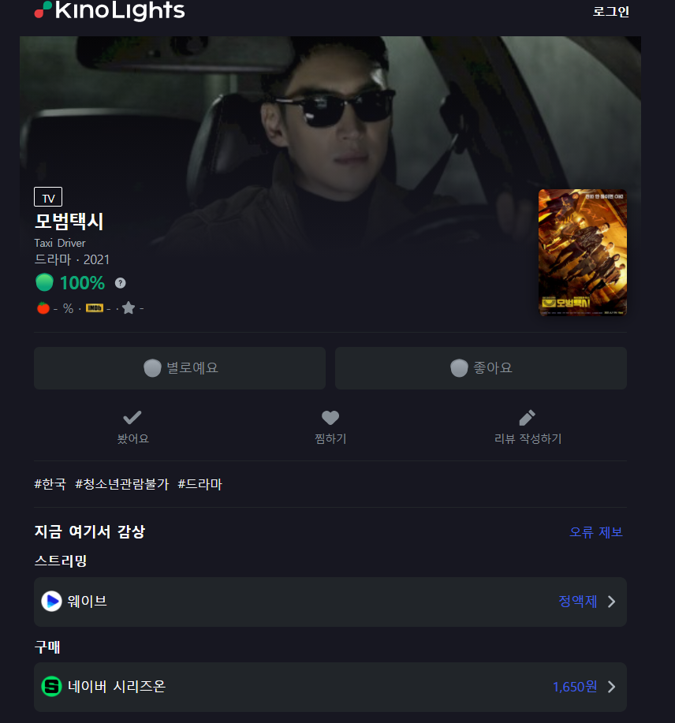
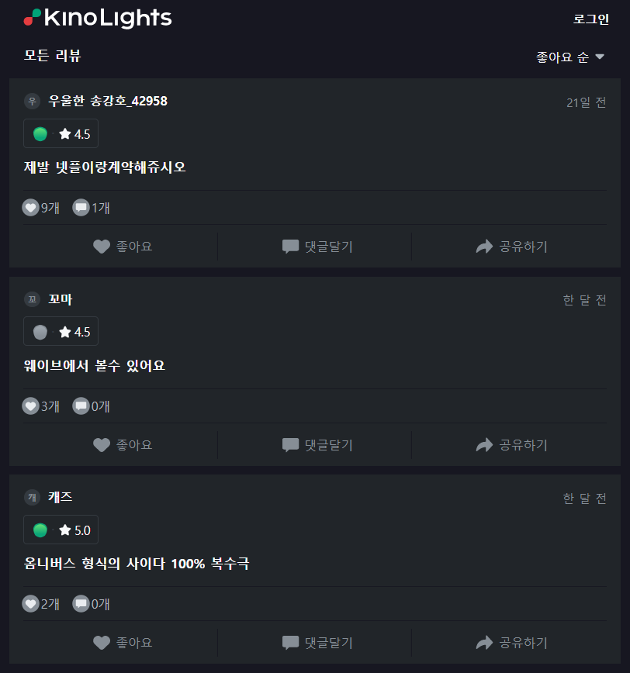
소셜 추천 사례조사 - 동영상

Slide 14

소셜 추천 사례조사 - 동영상
User가 남긴 데이터
좋아요, 싫어요, 조회수, 댓글, 댓글 수
User가 콘텐츠를 올릴 때 발생 데이터
제목, 콘텐츠, 콘텐츠 고유 ID, 해시태그
Notes:
유튜브 입니다. 유튜브는 데이터 수집을 도와주는 API가 존재하였습니다. 유튜브에서 사용자가 남긴 데이터는 좋아요, 싫어요, 조회수, 댓글, 댓글 수 등이 있으며 사용자가 콘텐츠를 올릴 때 발생하는 데이터는 콘텐츠의 제목, 콘텐츠, 콘텐츠 고유 ID, 해시태그가 있었습니다.

Slide 15
소셜 추천 사례조사 - 동영상
신뢰도 및 관심도를 알 수 있는 정보
조회 수, 댓글, 좋아요,
Notes:
그 중에서 신뢰도 및 관심도를 알 수있는 정보는 조회 수, 댓글 ,좋아요 정도였습니다.

Slide 16
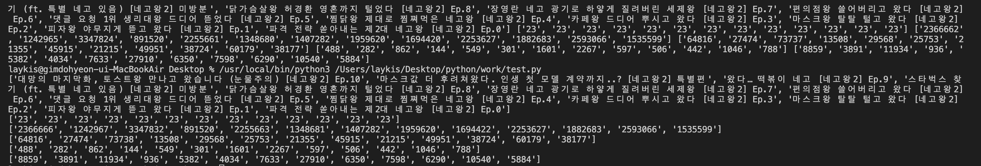
소셜 추천 사례조사 - 동영상
Activity
Channel
Comment
Playlist
Search result
Thumbnail
videoCategory
Watermark
제목
콘텐츠의 정보
좋아요
싫어요
댓글
댓글 수
조회 수
Notes:
API를 사용할 때 여러가지 input값을 통해서 좋아요, 싫어요, 조회수, 댓글 등 다양하게 데이터를 수집할 수 있었습니다

Slide 17

소셜 추천 사례조사 - 음악
수집 가능 데이터
아티스트, 제목, 장르, 노래 수상 경력, 노래에 대한 설명, 긍정 부정 평가, 댓글, 작성자, 출시일
https://www.metacritic.com/music/daddys-home/st-vincent
Notes:
다음은 음악입니다. 메타크리틱이라는 사이트인데 노래에 대한 평가가 모여있는 곳이였습니다. 이 곳에서 수집 가능한 데이터는 아티스트, 노래 제목, 장르, 노래 수상 경력, 노래에 대한 설명, 긍정 부정 평가, 댓글, 작성자, 출시일등이 있었습니다.

Slide 18
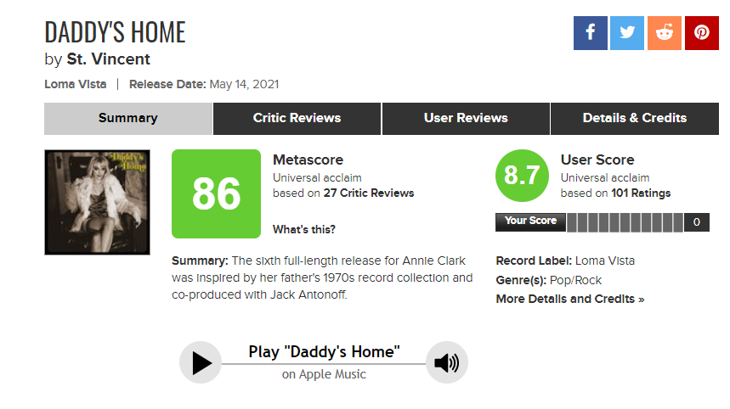
소셜 추천 사례조사 - 음악

Slide 19
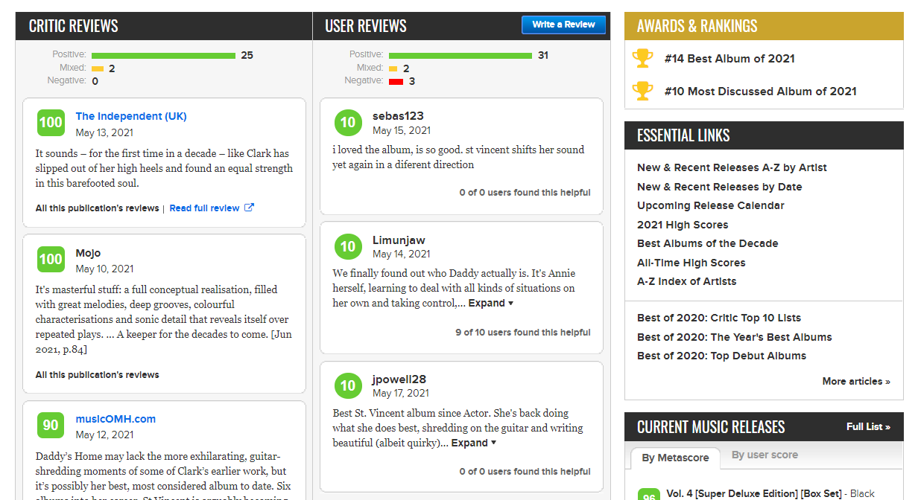
소셜 추천 사례조사 - 음악

Slide 20

소셜 추천 사례조사 - 음악
User가 남긴 데이터
재생 수, 좋아요, playlist
User가 콘텐츠를 올릴 때 발생 데이터
아티스트, 노래제목, 노래가사
Notes:
다음은 스포티파이입니다. 이는 음악 앱인데 웹상에서도 서비스를 진행하고 있었고 API형태로 데이터 수집을 제공하였습니다 User가 남긴 데이터는 ~~ USER가 콘텐츠를 올릴 ~~

Slide 21
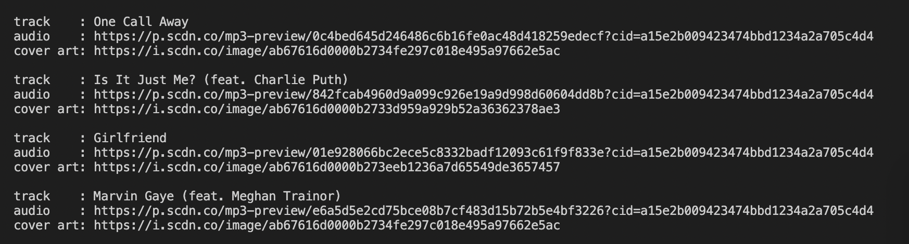
소셜 추천 사례조사 - 음악
Country
Authorization
Content-Type
playlist_id
Idsadditional_types
device_ids
Playtime_range
제목
음악 url
앨범 image
등
Notes:
이 또한 API를 사용할때 넣을 수 있는 input 값들인데 설명서가 있어서 수집에 필요에 따라서 input값을 지정하여 데이터를 가져올 수 있었습니다.

Slide 22

소셜 추천 사례조사 - 사진
User가 남긴 데이터
댓글, 좋아요, 팔로우, 팔로잉
User가 콘텐츠를 올릴 때 발생 데이터
게시글 제목, 사진, 해시태그, 지역, 친구태그
Notes:
다음은 인스타그램입니다. 인스타그램은 소셜기능을 하는 어플리케이션인데다가 수많은 사진이 올라와서 조사를 하게 되었습니다 .User가 ~~ User가~~

Slide 23
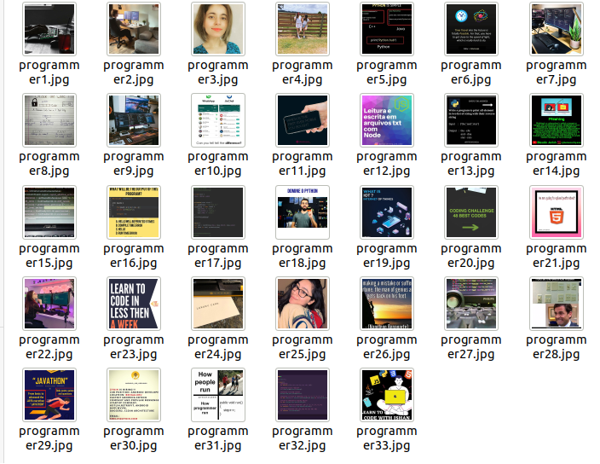
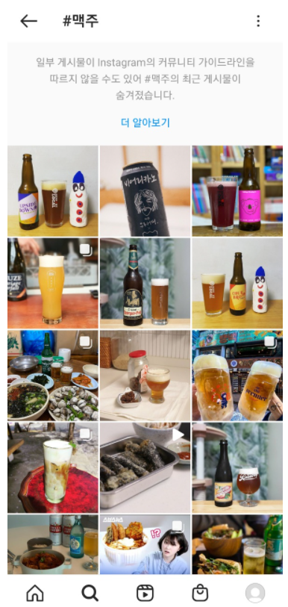
소셜 추천 사례조사 - 사진
Notes:
크롤링은 게시물에 대한 댓글과 댓글을 올린 사용자의 id를 크롤링하는 방법, 사진을 크롤링하는 방법이 있었는데, 사진을 수집할때는 옆에와 같이 해시태그를 이용해서 사진을 수집할 수 도 있었습니다.

Slide 24

소셜 추천 사례조사 - 사진
User가 남긴 데이터
댓글, 게시자팔로우, 다운로드
User가 콘텐츠를 올릴 때 발생 데이터
사용자 id, 이미지 타입, 카테고리
Notes:
다음은 사진입니다. 먼저 픽사베이인데요. 이 픽사베이도 API로 데이터를 수집할 수 있게 되어 있었습니다. User가 ~~~ User가 ~~

Slide 25
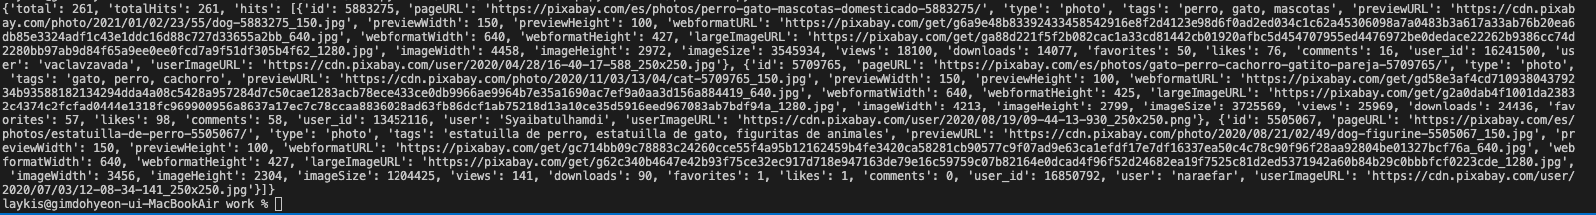
소셜 추천 사례조사 - 사진
Id
Orientation
Category
Colors
editors_choice
Safesearch
Order
Page
per_page
사진을 올린 사용자 id
사진 정보(크기, type 등)
해당 이미지 url
Notes:
픽사베이 API에도 여러가지 input 데이터들이 있었습니다. 하지만 이 픽사베이 API는 사진을 크롤링하지는 않고 사진에 대한 사용자의 정보 데이터만을 수집할 수 있었습니다. 예를 들어 사진을 올린 사용자 id, 사진의 크기 등입니다.

